Slide 1
Suomi.fi-viestit:
Digitaalinen viranomaisviestintä

Slide 2
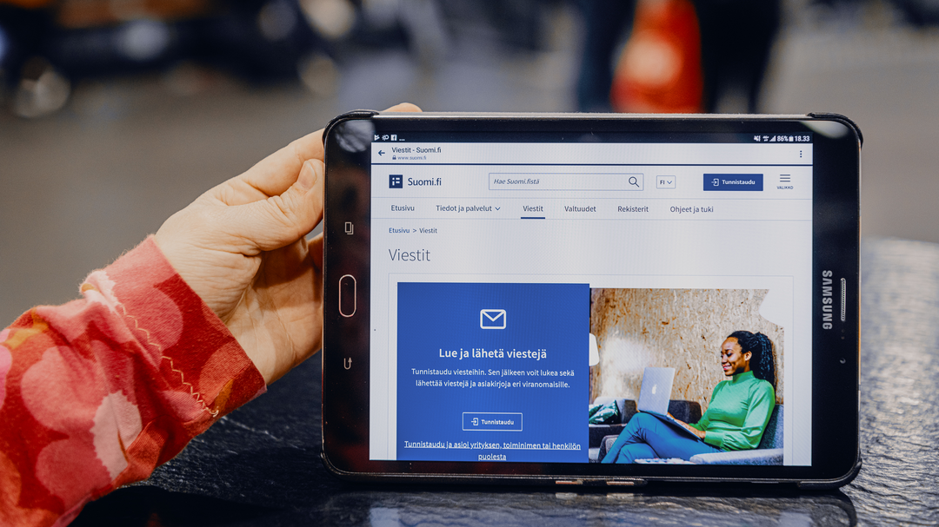
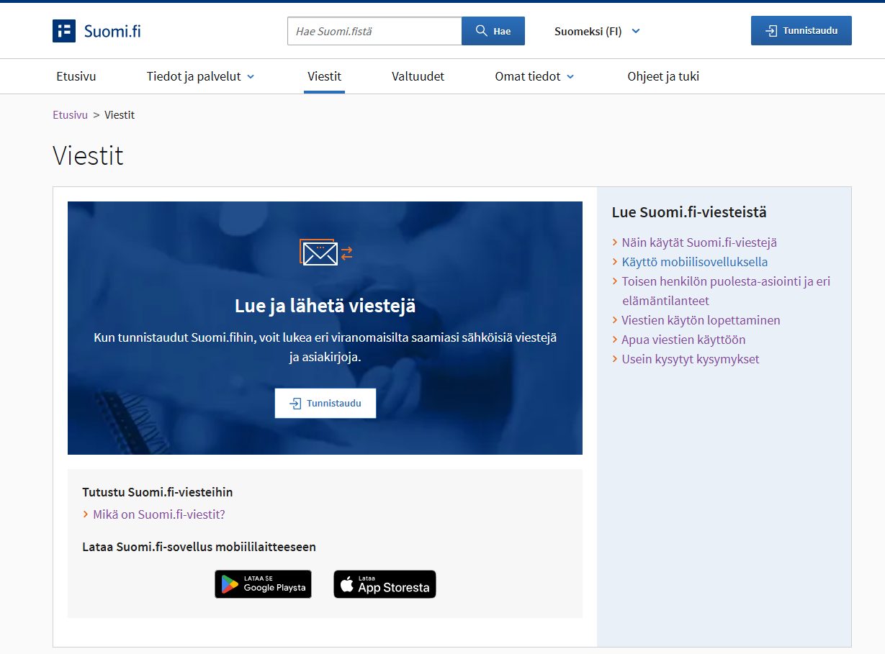
Esimerkkikuva Suomi.fi-viestit-palvelusta

Slide 3
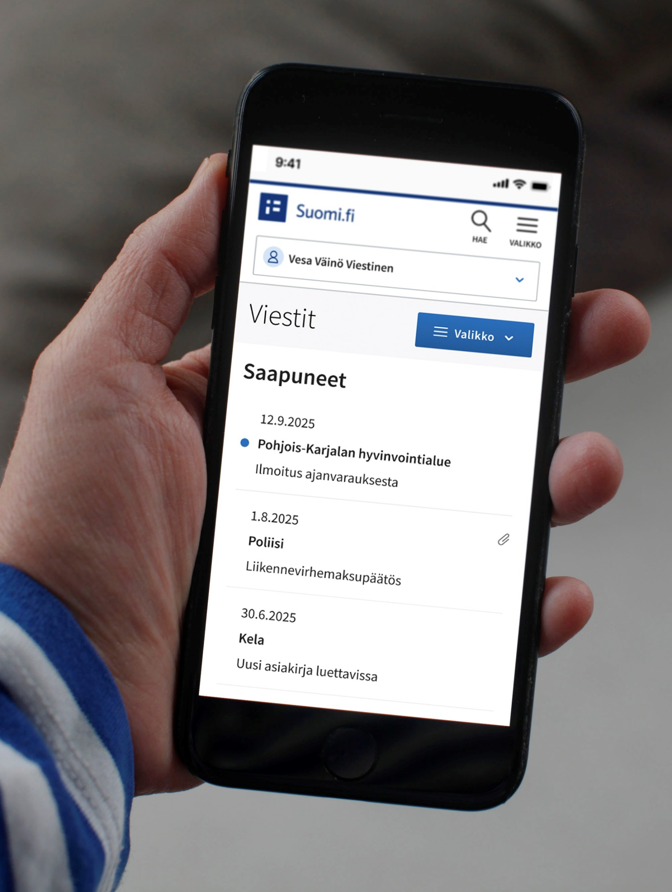
Mistä digitaalisessa viranomaisviestinnässä on kyse?
Lainsäädäntöä muutetaan: digitaalisesta viranomaisviestinnästä tehdään ensisijainen kanava digitaalisia palveluita käyttäville henkilöille.
Kun lainsäädäntö astuu voimaan vuoden 2026 alkupuoliskolla, digitaalisesti asioivat henkilöt saavat viranomaispostin ensi-sijaisesti digitaalisesti paperipostin sijaan.
Suomi.fi-viestit ei tule automaattisesti käyttöön, vaan se tulee ottaa käyttöön itse.
Esimerkkikuva Suomi.fi-viesteihin saapuneista viesteistä.

Slide 4
Keneen muutos vaikuttaa ja miten?
Muutos koskee
Muutos ei koske
täysi-ikäisiä henkilöitä, jotka tunnistautuvat viranomaisten verkkopalveluihin.
vain tunnistautuvaa henkilöä itseään, vaikka hän asioisi toisen puolesta.
henkilöitä, joilla on jo sähköiset viestit käytössä.
henkilöitä, jotka eivät asioi digitaalisesti.
henkilöitä, joilla on edunvalvonta tai vahvistettu edunvalvontavaltuutus.
alaikäisiä.
yrityksiä.
Voit tarvittaessa itse vaihtaa Suomi.fi-viestien asetuksista viestien toimitustavaksi takaisin paperipostin, kun sähköiset viestit on tullut käyttöön.

Slide 5


Miten pääsen lukemaan Suomi.fi-viestini?
Kaikilla laitteilla, joissa
on internet-yhteys
Mobiililaitteilla
  Selaimella osoitteessa suomi.fi/viestit
  Tunnistautuminen vahvoilla tunnistautumisvälineillä
  Suomi.fi-mobiilisovelluksella
  Tunnistautuminen ensin vahvoilla tunnistautumisvälineillä, sen jälkeen pin-koodilla tai sormenjäljellä
  Muista ottaa sähköposti- ja sovellusilmoitukset käyttöön!

Slide 6


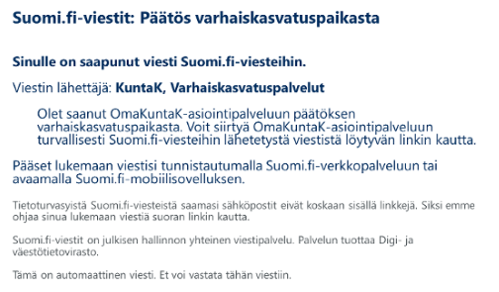
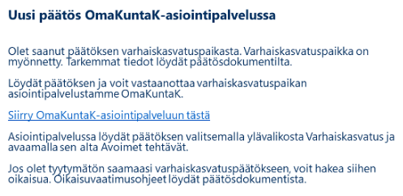

Suomi.fi-viestit-palvelusta lähtee sähköposti-ilmoitus uusista viranomaisviesteistä
Sähköposti
Suomi.fi-viestit
Asiointipalvelu
Saat sähköpostiisi ilmoituksen, kun sinulle tulee uusi viesti viranomaiselta.
Ilmoitus ei sisällä linkkiä, eikä tarkkoja tietoja asiasta!
Muista pitää sähköposti-osoitteesi ajan tasalla Suomi.fi-viestien asetuksissa.
Varsinaisen viestin löydät
Suomi.fi-viesteistä. Viestin liitteenä voi olla esim. päätös tai lasku.
Viestissä voi olla linkki, jos asian hoitamista voi jatkaa asiointipalvelussa.
Asian hoitaminen tapahtuu asiointipalvelussa, jos asia sitä vaatii.

Slide 7
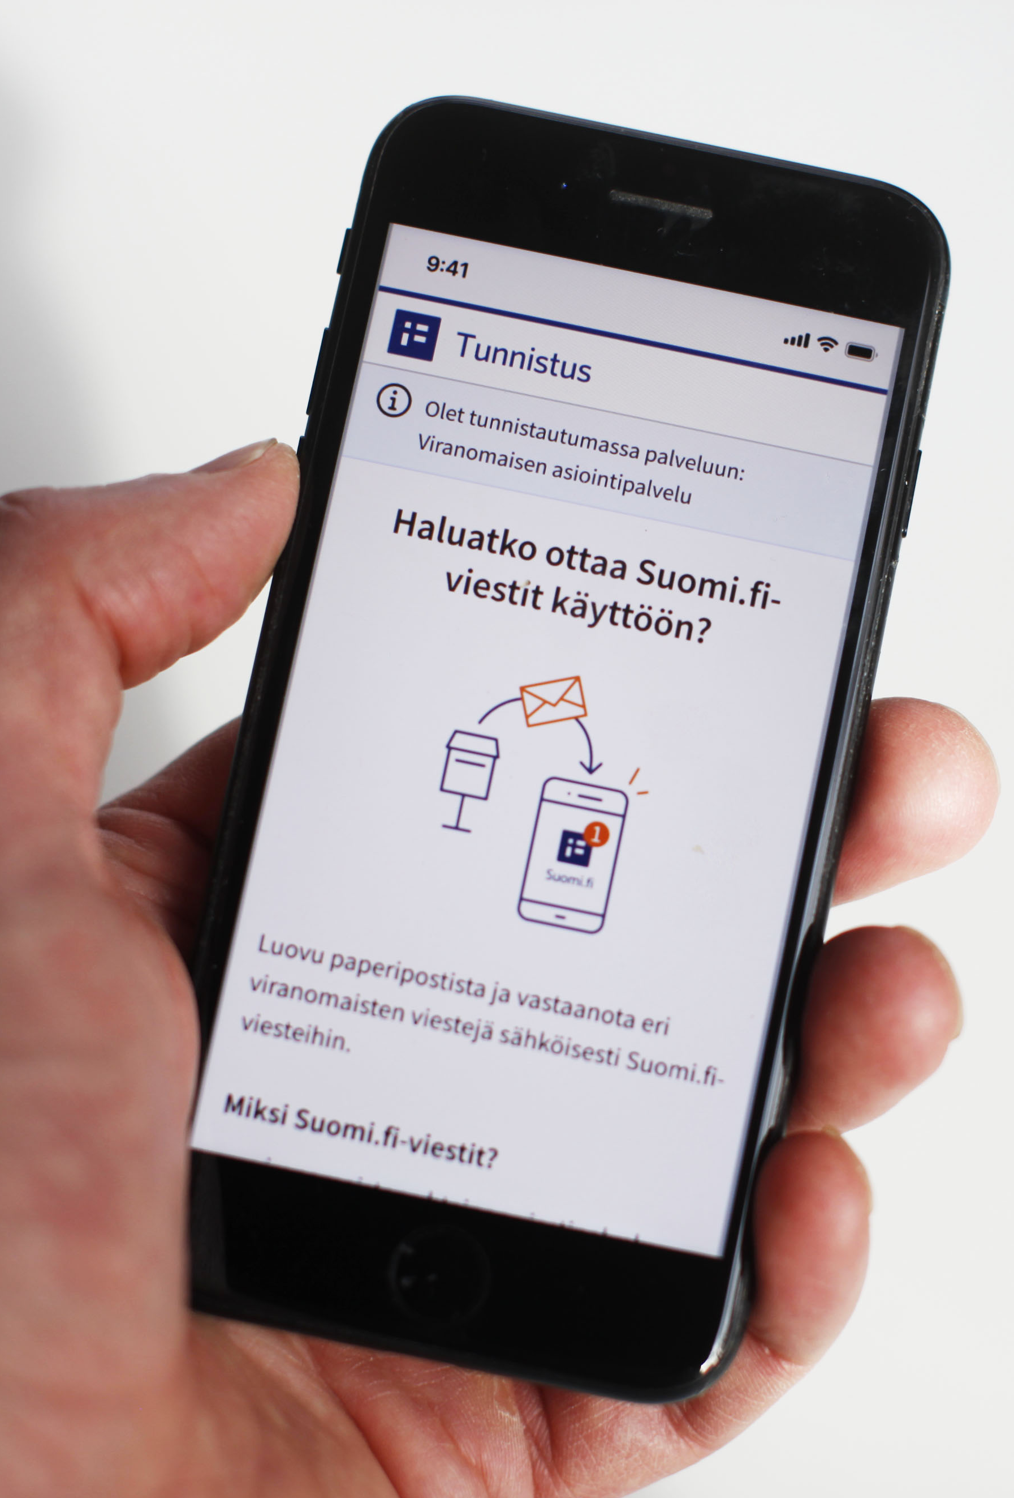
Miten voin varautua muutokseen?
Voit valmistautua muutokseen ottamalla Suomi.fi-viestit käyttöön:
osoitteessa suomi.fi/viestit
TAI
lataamalla Suomi.fi-mobiilisovelluksen
TAI
seuraamalla käyttöönoton vaiheita samalla, kun tunnistaudun johonkin viranomaisen sähköiseen asiointipalveluun.

Slide 8
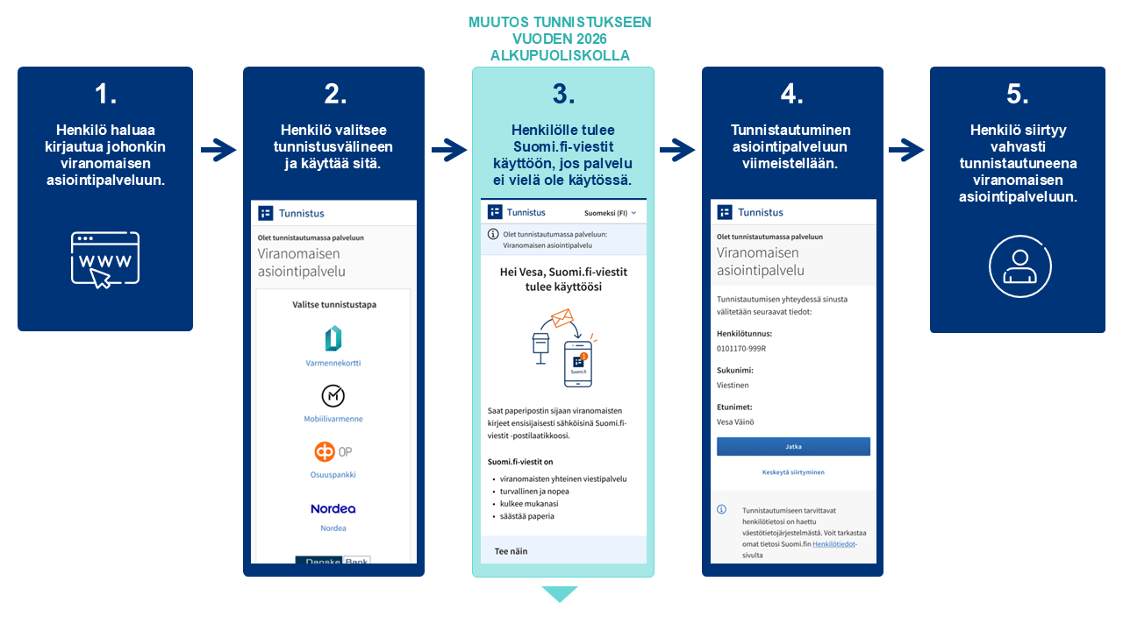
Suomi.fi-viestien käyttöön tulosta kerrotaan, kun tunnistaudut johonkin viranomaisen sähköiseen asiointipalveluun vuonna 2026 (kun lainsäädäntö astuu voimaan)

Slide 9
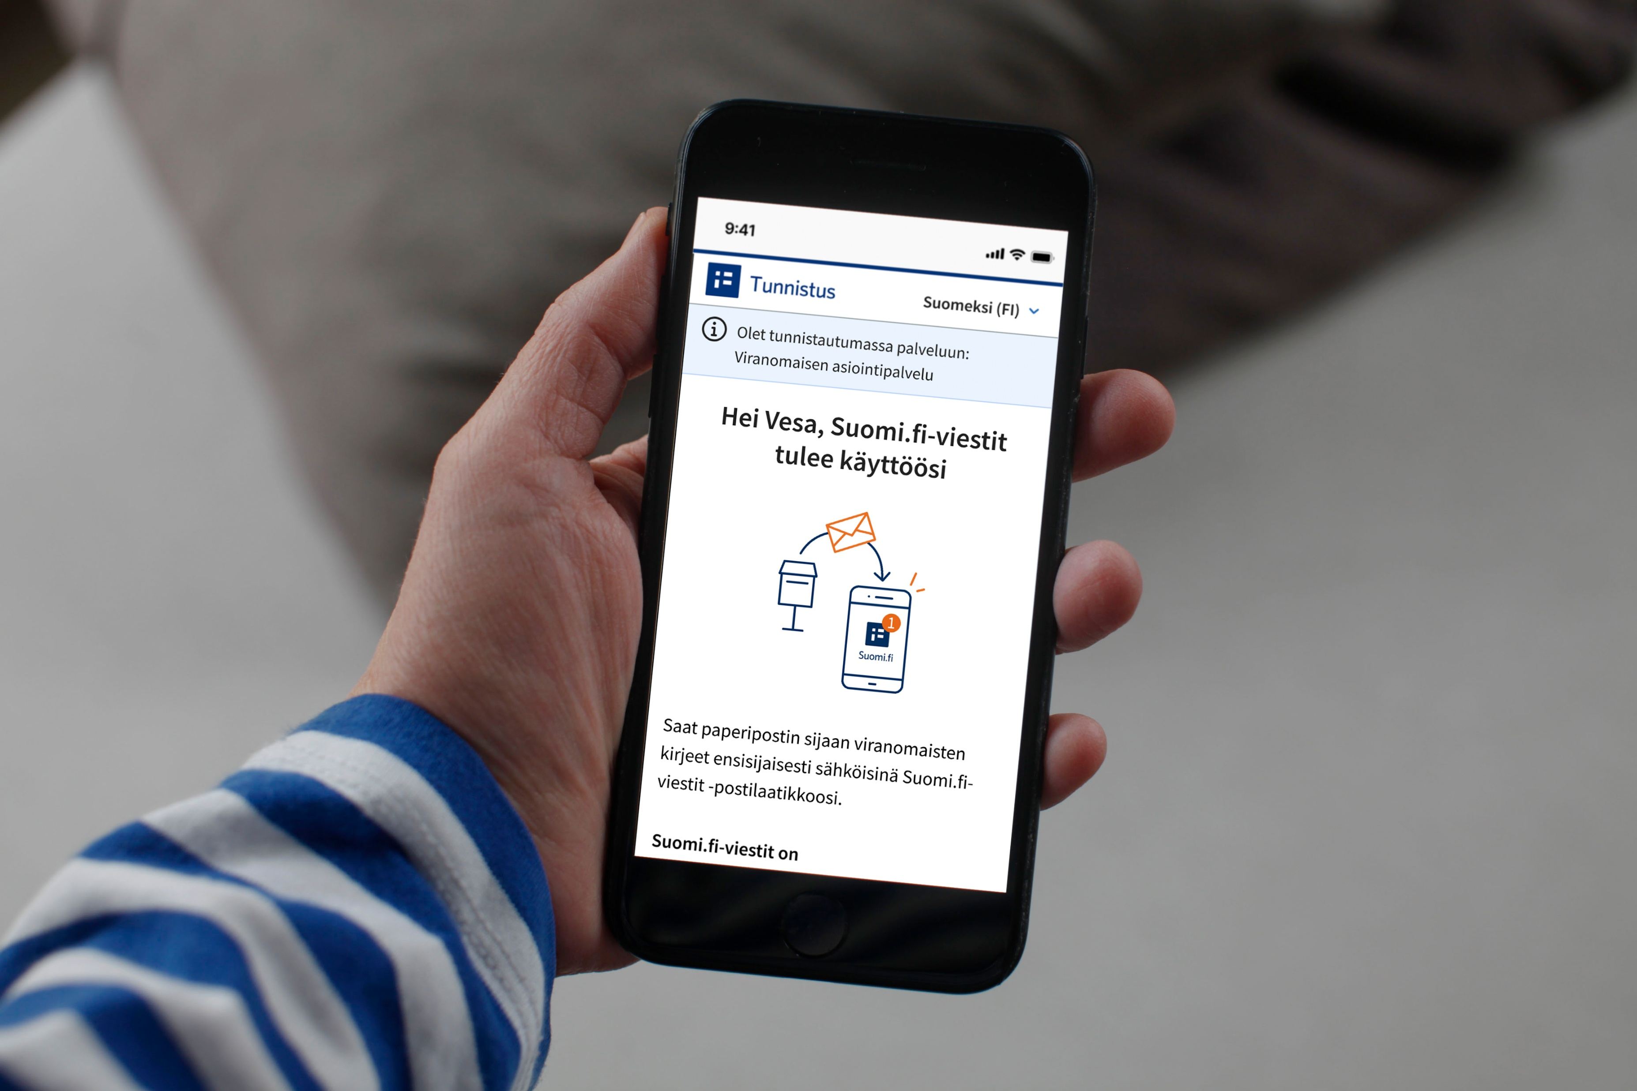
Saat ilmoituksen Suomi.fi-viestit-palvelun käyttöön tulemisesta viranomaisen asiointipalveluun tunnistautuessasi

Slide 10
Mistä saan tukea?
Suomi.fi-palvelujen neuvonta
ma-pe klo 9–15
0295 000
Puhelusta tai tekstiviestistä maksetaan vain operaattorin paikallisverkko-, matkapuhelin- tai tekstiviestimaksu. Jos käytät puhepakettia, sinun kannattaa tarkistaa operaattoriltasi, sisältyvätkö 029-alkuiset puhelut siihen.
Jos kysymys koskee käynnissä olevaa asiointia, tarjoaa tukea viranomainen, jonka asiaa kysymys koskee.
Jos kysymys koskee digi ensin -muutosta tai viestien käyttöä, tarjotaan tukea puhelimitse ma-pe klo 9-15, puhelinnumero 0295 000. Tarvittaessa sinulle voidaan myös varata aika käyntiasiointiin.
Monet yleisen digituen antajat osaavat vastata yleisimpiin Suomi.fi-viestien käyttöön liittyviin kysymyksiin.
Ohjeita viestien käyttöön: suomi.fi/fi/viestit

Slide 11

Voinko käyttää Suomi.fi-viestejä esimerkiksi läheiseni puolesta?
Suomi.fi-viestejä voi käyttää toisen puolesta siten, että esimerkiksi omalle läheiselleen tekee ”valtakirjan”, eli antaa virallisen valtuuden Suomi.fi-viestien käyttöön. ”Valtakirjassa” valitsette millä tavoin haluatte valtuuden antaa, esim. ainoastaan lukemiseen vai myös viestien poistamiseen.
Valtuuden antaminen itse
Jos teillä molemmilla on vahvan tunnistautumisen välineet, voitte tehdä valtuuden itse.
Valtuus tehdään osoitteessa suomi.fi/valtuudet ja se on voimassa heti.
Toinen teistä hakee valtuutta ja toinen myöntää valtuuden.
Valtuuden antaminen DVV:n toimipisteellä
Jos teillä molemmilla ei ole vahvan tunnistautumisen välineitä, voitte varata ajan DVV:n toimipisteelle. Toimipisteellä virkailija tekee välillenne valtuutuksen.
HUOM! Suomi.fi-viestejä ei missään tilanteessa saa käyttää lainaamalla toisen henkilön vahvoja tunnistautumisvälineitä, eli esim. pankkitunnuksia.

Slide 12
Entä jos käytän digitaalisia palveluita, mutta haluan viranomaiskirjeeni paperipostilla?
Vuonna 2025
Digitaalinen viranomaisviestintä ei ole vielä ensisijaista. Voit ohittaa tunnistautumisen yhteydessä tulevan käyttöönottoehdotuksen.
Jos olet jo ottanut Suomi.fi-viestit käyttöön, voit ottaa palvelun itse pois käytöstä suomi.fi-viestien asetuksissa.
Vuonna 2026 (kun lainsäädäntö astuu voimaan)
Digitaalinen viranomaisviestintä on ensisijaista kaikille digitaalisten viranomaispalveluiden käyttäjille. Et voi enää ohittaa tunnistautumisen yhteydessä tulevaa käyttöönottokehotusta.
Jos et väliaikaisesti voi käyttää digitaalisia palveluja, voit ottaa Suomi.fi-viestien asetuksissa palvelun pois käytöstä. Saat silloin viranomaisviestit väliaikaisesti (esim. 6 kk ajan) paperipostilla. Määräajan kuluttua sinut ohjataan ottamaan Suomi.fi-viestit käyttöön, kun tunnistaudut jonkin viranomaisen digitaaliseen palveluun. Suomi.fi-viestit ei kuitenkaan mene päälle ilman, että otat ne itse käyttöön.

Slide 13
Miten voin olla varma, että Suomi.fi-viestien käyttö on turvallista?
Suomi.fi-viesteihin voi tulla viestejä ainoastaan tietyiltä, luotetuilta lähettäjiltä. Lähettäjät ovat viranomaisia. Suomi.fi-viesteihin ei voi tulla huijauslinkkejä tai kalasteluviestejä.
Kaikkein turvallisinta käyttö on mobiilisovelluksella, eli lataamalla mobiililaitteeseen Suomi.fi-sovellus.
Viestien lukeminen osoitteessa https://suomi.fi/viestit on turvallista,
kunhan varmistat, että olet kirjoittanut osoitteen oikein. Kirjoita osoite selaimen osoiteriville tai käytä itse tallentamaasi kirjanmerkkiä.
Älä käytä hakukonetta.
Suomi.fi-viestit lähettää useimmiten sähköposti-ilmoituksen, kun sinulle on tullut uusi viesti. Sähköpostiin tulevassa ilmoituksessa ei koskaan ole linkkiä, jota kehotetaan klikkaamaan. Suomi.fi-viestit ei lähetä tekstiviestejä.

Slide 14




Näin käytät sähköisiä viranomaisviestejä turvallisesti
1
2
3
Ilmoitus sähköpostiin:
Sait uuden viestin!
Saat ilmoituksen, kun viranomainen on lähettänyt sinulle uuden viestin.
Ilmoitus viestistä saapuu antamaasi sähköpostiosoitteeseen. Pidä se ajan tasalla Suomi.fi-viestien asetuksissa.
Sähköposti-ilmoitus auttaa sinua huomaamaan saapuneen postin, mutta se ei ole turvallinen kanava välittää varsinaisia viestejä viranomaisilta.
Ilmoituksessa ei kerrota arkaluontoista tietoa sinusta tai viranomaisasioitasi.
Suhtaudu varauksella! Sähköposteja voi lähettää kuka tahansa ja liikkeellä on paljon huijausviestejä. Et voi olla varma keneltä sähköposti on tullut, vaikka se näyttäisi viralliselta. Älä siis klikkaa linkkejä sähköpostiviesteissä.
Siirry Suomi.fi-viesteihin turvallisesti
Pääset lukemaan viranomaisen lähettämän viestin Suomi.fi-viesteissä.
Tee jompikumpi:
  Avaa Suomi.fi-sovellus puhelimesi valikosta ja kirjaudu sovellukseen, tai
  Kirjoita nettiselaimen osoiteriville suomi.fi/viestit ja tunnistaudu palveluun verkkopankkitunnuksilla tai mobiilivarmenteella.
Varmista mihin olet siirtymässä! Älä käytä sähköpostiin lähetettyjä linkkejä tai esim. Googlen hakutuloksia. Näin voit varmistua, että siirryt oikeaan palveluun.
Lue viesti ja tarvittaessa
jatka asioimaan
Olet nyt saapunut turvalliseen Suomi.fi-viestien postilaatikkoosi.
Kaikki palveluun saapuvat viestit ovat vain viranomaisten lähettämiä.
Tilanteestasi riippuen viranomainen saattaa lähettää sinulle kaiken tarvitsemasi tiedon suoraan viestissä, tai he voivat ohjata sinut jatkamaan asiointia verkkopalvelussaan.
Suomi.fi-viestien sisällä voit huoletta avata viestien liitetiedostoja (esim. päätöksiä tai laskuja) ja klikata viesteissä olevia linkkejä, jos haluat siirtyä niistä viranomaisen asiointipalveluun.

Slide 15

Suomi.fi-sovellus auttaa välttämään mahdollisia huijaussivustoja
1
2
3
Ota käyttöön
Suomi.fi-mobiilisovellus
Lataa Suomi.fi-niminen sovellus puhelimesi sovelluskaupasta:
  Android-puhelimelle Google Play
  iPhone-puhelimelle App Store
Kun käytät sovellusta älypuhelimella tai tabletilla, sinun ei tarvitse etsiä oikeaa internetsivustoa viestien lukemiseen.
Jos saat viranomaisilta viestejä vain harvoin, varmista ettei puhelimesi laita sovellusta nukkumistilaan. Säädä puhelimesi asetuksia tai käy säännöllisesti postilaatikollasi avaamalla Suomi.fi-sovellus.
Salli puhelimen sovellusilmoitukset
Sovellus pyytää sinulta lupaa lähettää ns. push-ilmoituksia, jotka ilmestyvät puhelimesi näytölle.
Salli ilmoitukset, niin näet puhelimen ilmoituskeskuksessa, kun sinulle on saapunut uusi viesti viranomaiselta.
Tilaa myös sähköposti-ilmoitukset! Suosittelemme, että sovelluksen ilmoitusten lisäksi tilaat myös sähköpostiisi tiedon, kun sinulle on saapunut uusi viesti viranomaiselta. Älä kuitenkaan klikkaa sähköpostien linkkejä, vaan siirry Suomi.fi-sovellukseen puhelimesi valikon kautta. Pidä sähköpostiosoitteesi ajan tasalla Suomi.fi-viestien asetuksissa.
Lue viestejä
Suomi.fi-sovelluksella
Voit nyt lukea saamasi viestit helposti avaamalla Suomi.fi-sovelluksen ja kirjautumalla sovellukseen.
Kaikki palveluun saapuvat viestit ovat vain viranomaisten lähettämiä.
Tilanteestasi riippuen viranomainen saattaa lähettää sinulle kaiken tarvitsemasi tiedon suoraan viestissä, tai he voivat ohjata sinut jatkamaan asiointia verkkopalvelussaan.
Suomi.fi-mobiilisovelluksessa voit huoletta avata viestien liitetiedostoja (esim. päätöksiä tai laskuja) ja klikata viesteissä olevia linkkejä, jos haluat siirtyä niistä viranomaisen asiointipalveluun.

Slide 16
Lopetusdia

